Slide 1
Отчет
о работе МКУК
«Чаинский
ЦК и Д»
за 1 квартал 2017 года

Slide 2
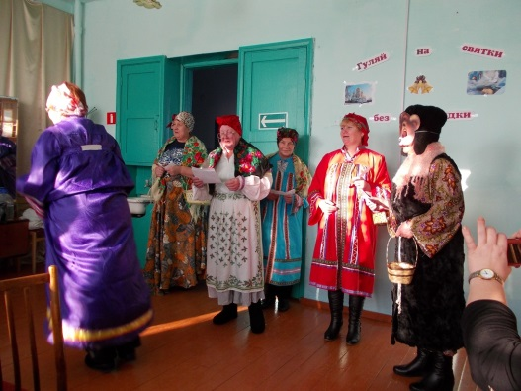
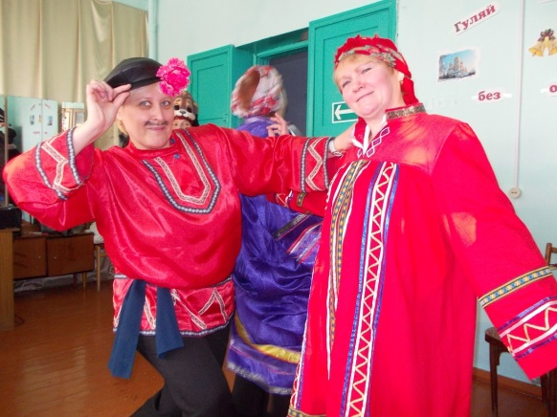
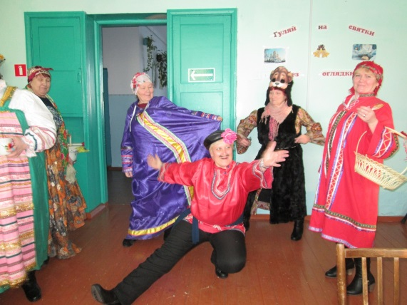
18 января 2017 года обрядовая развлекательная программа
«Гуляй на Святки без оглядки!»
Праздничная программа «Гуляй на Святки без оглядки» прошла в гришкинском клубе. Участники программы были в костюмах. В стихотворной форме зачитали приветствие и пожелания гостям…

Slide 3
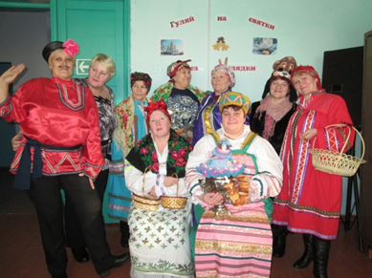
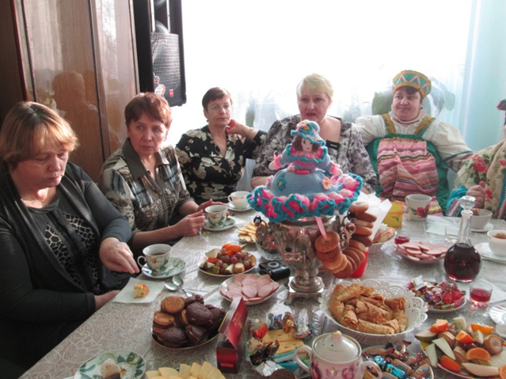
Шуточные частушки, нарядные костюмы участников праздника, танцы и игры поднимали настроение присутствующим.
Праздничная программа Святок закончилась общим чаепитием.
(Ответственный
за проведение мероприятия
Капишникова Л.Г.)

Slide 4
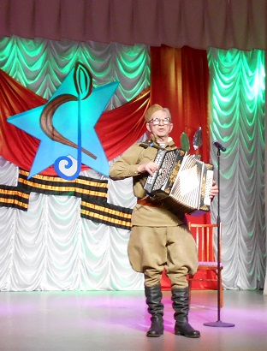
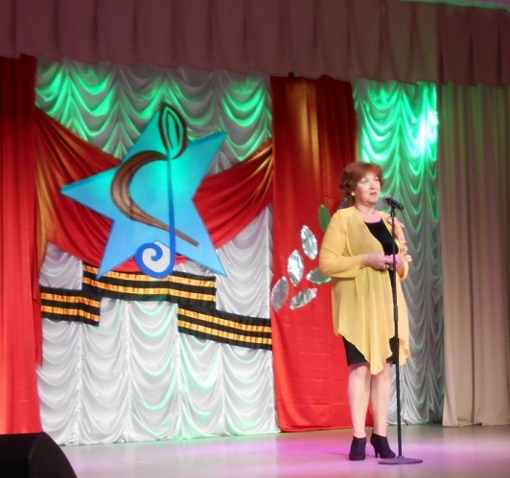
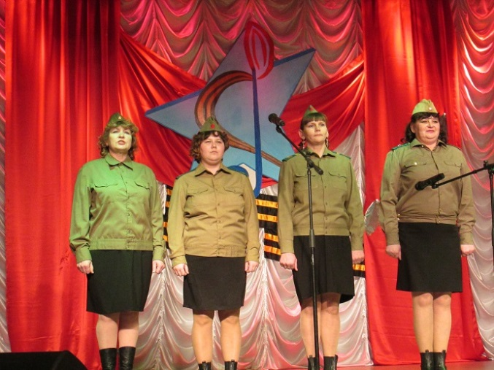
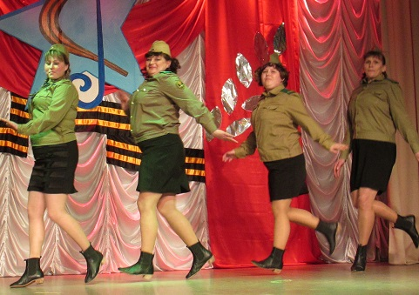
19 февраля 2017 года районный фестиваль солдатской песни «Слава Армии родной»
Положением о проведении фестиваля была предусмотрена 15-ти минутная программа для выступления каждого из клубных коллективов.
Чаинский ЦК и «Д» представил на фестиваль стихотворение, танец «Казаки», песню.
Вся наша концертная программа называлась: «Девичий отряд вас поздравить очень рад!»
(Ответственные за
мероприятие
Кравчук Т.А., Куусмаа В.А.)

Slide 5
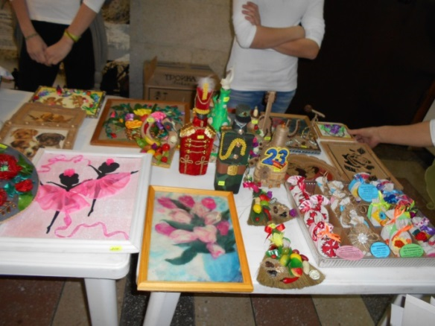
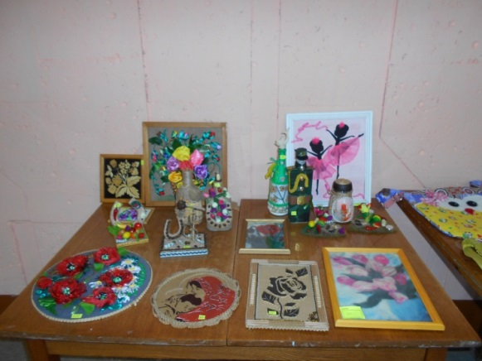
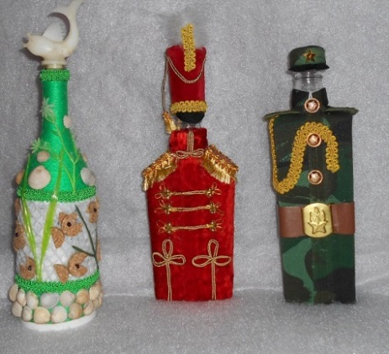
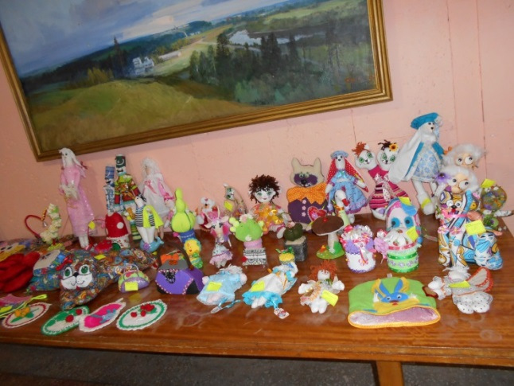
20 и 22 февраля 2017 года выставка декоративно-прикладных работ, посвященная Дню Защитников Отечества
22 февраля в фойе Дома культуры были выставлены работы как ребят кружка «Одаренок», так и учащихся школы-интернат «Черемушки»
20 февраля работы выставлялись в райцентре
Ответственные за мероприятие Кравчук Т.А.)

Slide 6
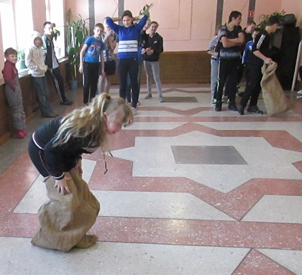
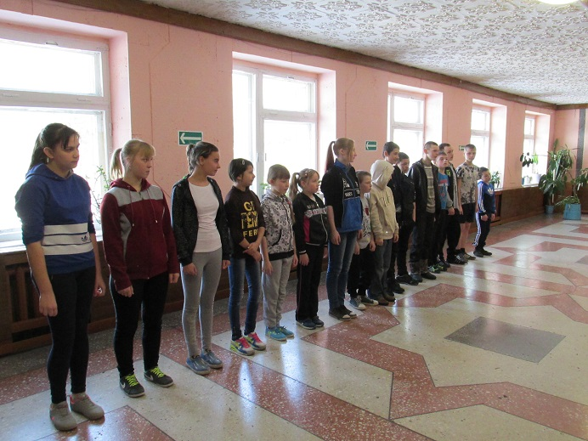
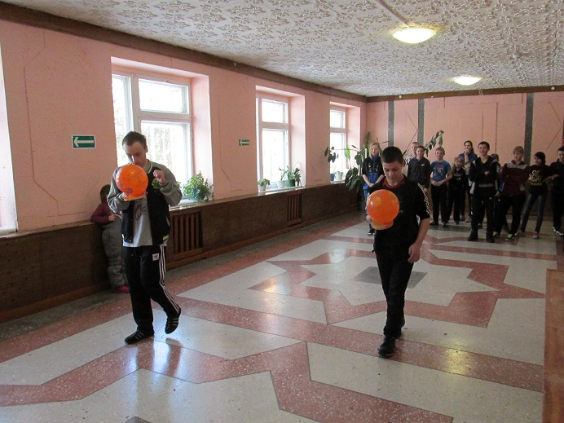
23 февраля 2017 года спортивно-развлекательная программа «Молодецкие потехи»
Командное конкурсное мероприятие для учащихся села со спортивными состязаниями.
Программа приурочена к Дню Защитников Отечества
(Ответственный за мероприятие
Куусмаа В. А.)

Slide 7
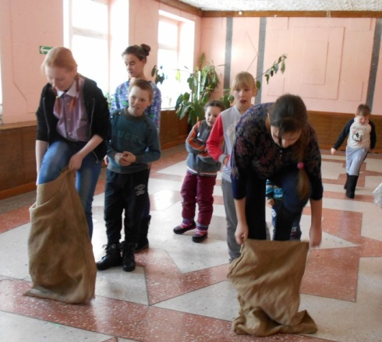
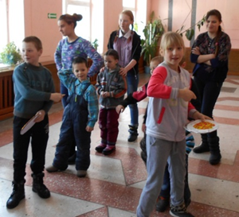
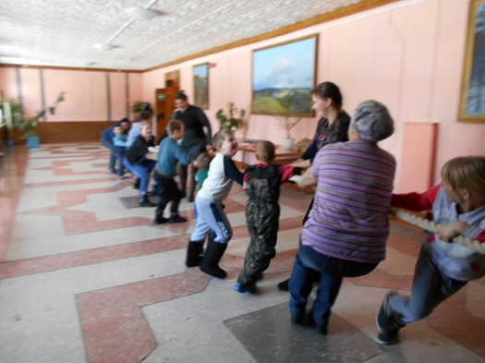
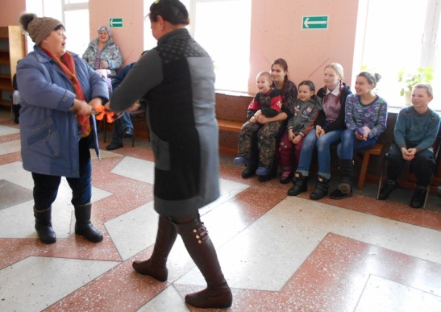
26 февраля 2017 года обрядовая развлекательная программа «Прощай, Масленица!»
В последний день Масленицы была проведена развлекательная программа в фойе Дома культуры и на свежем воздухе.
Приход Весны встречали веселыми играми и развлечениями: бегом в мешках, киданием шариков и картонных «блинов», перетягиванием каната… Вместе с детьми участвовали и взрослые, присутствовавшие на празднике.

Slide 8
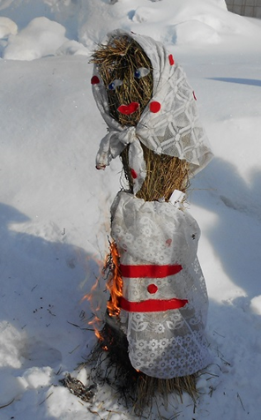
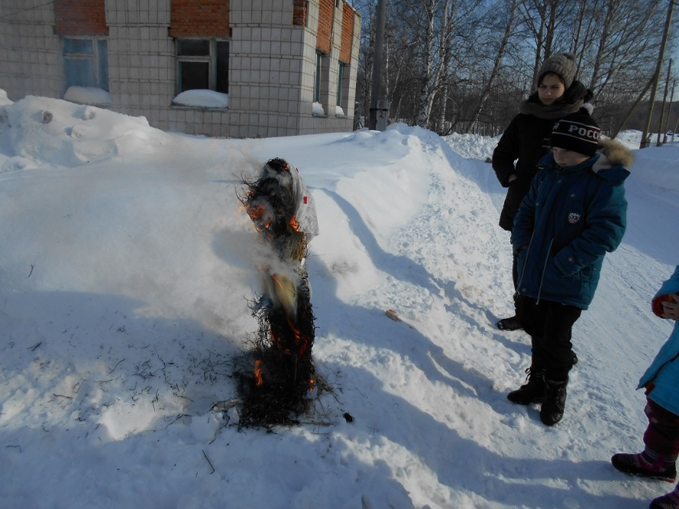
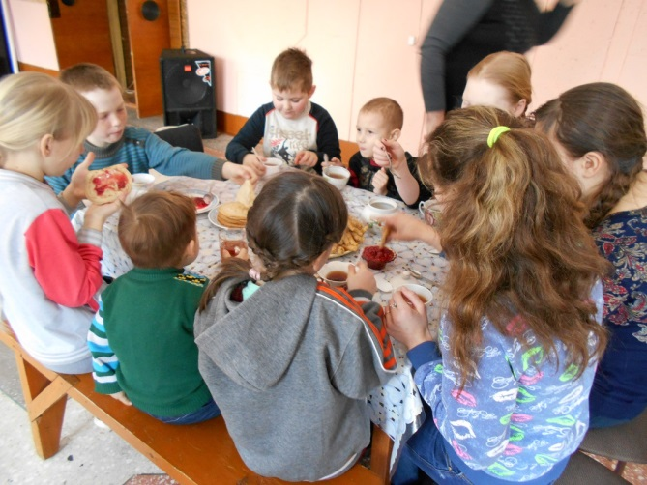
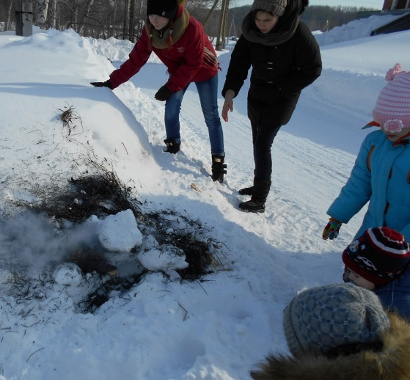
Кульминацией праздника стало сжигание чучела Зимы, что особенно понравилось детям.
Не забыли присыпать снегом то, что осталось от чучела Масленицы.
В заключении все дети пили чай с блинами
(Ответственные за мероприятие Кравчук Т.А., Куусмаа В.А.)

Slide 9
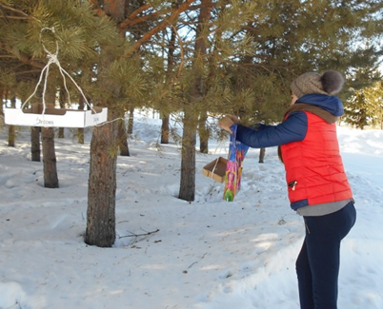
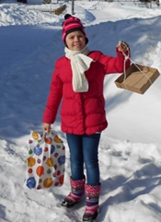
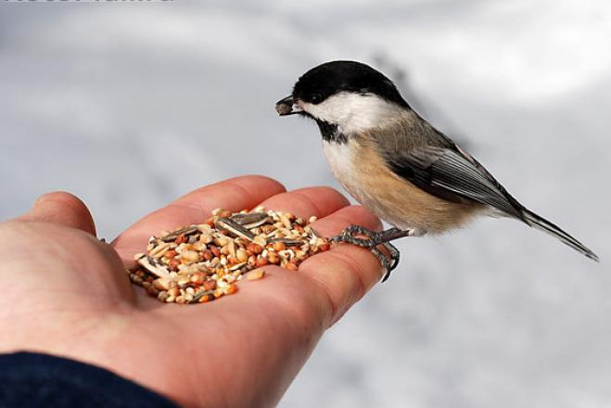
С февраля и до конца зимнего сезона участие в Акции «Подкорми птиц зимой»
Дома и на кружке ДПИ «Одаренок» изготавливали кормушки из картона, развешивали их в парковой зоне Дома культуры, на ветках деревьев, возле своих домов.
В течение всего зимнего сезона приносили корм и подсыпали его птицам.
(Ответственный за мероприятие Кравчук Т. А.)

Slide 10
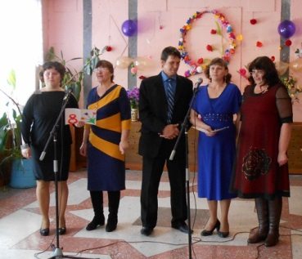
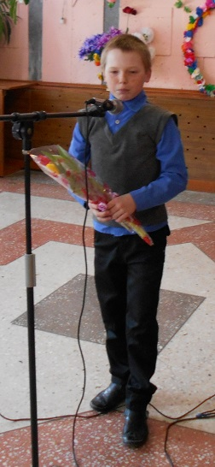
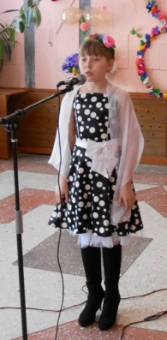
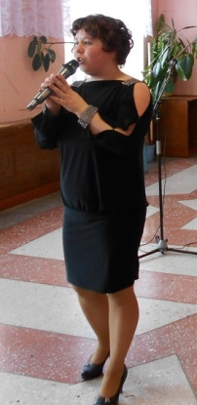
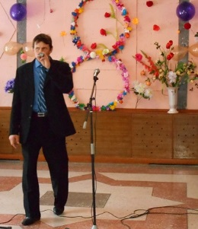
8 марта 2017 года спортивно- игровая развлекательная программа «Виват, любимые!»
Перед началом праздника была небольшая концертная программа с участием детей, солистов и творческих коллективов Дома культуры. С праздником дети поздравили и вручили цветы своим мамам и бабушкам.

Slide 11
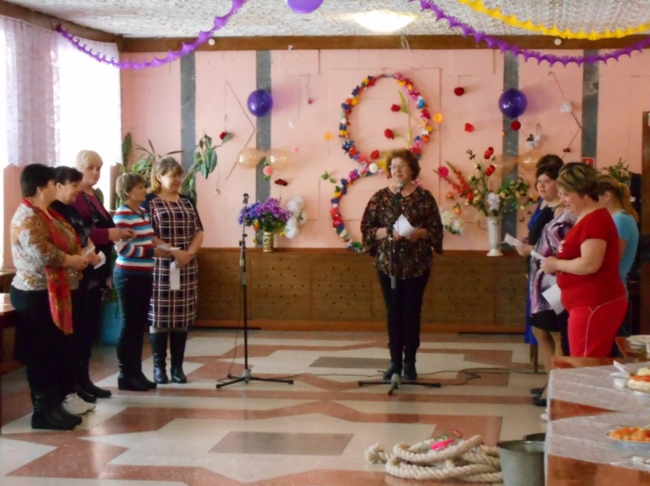
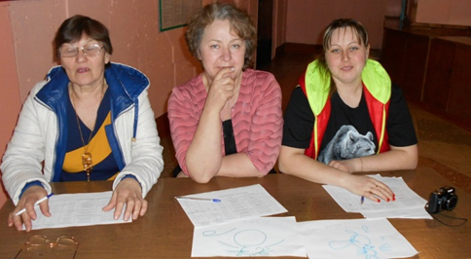
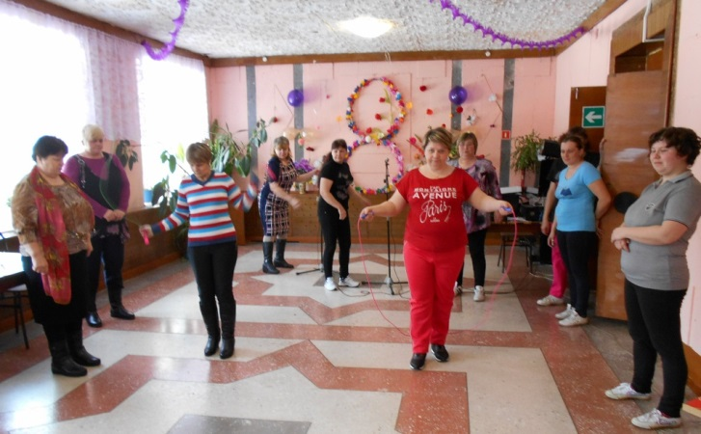
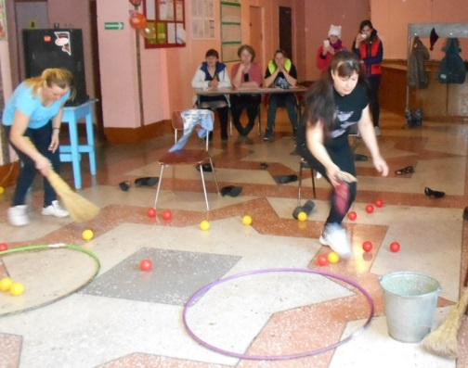
Были созданы
2 команды «Ромашка» и «Незабудка», выбрано жюри для оценки состязаний команд
Команды выполняли различные конкурсные задания ведущей программы.

Slide 12
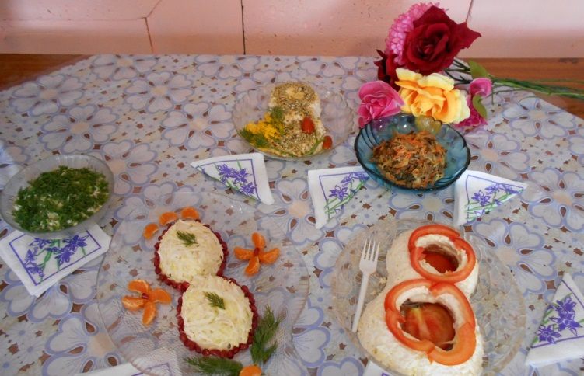
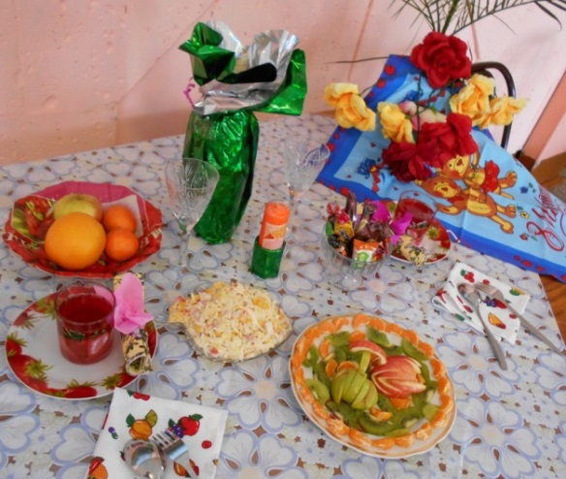
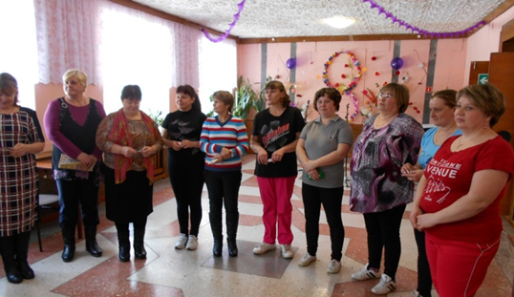
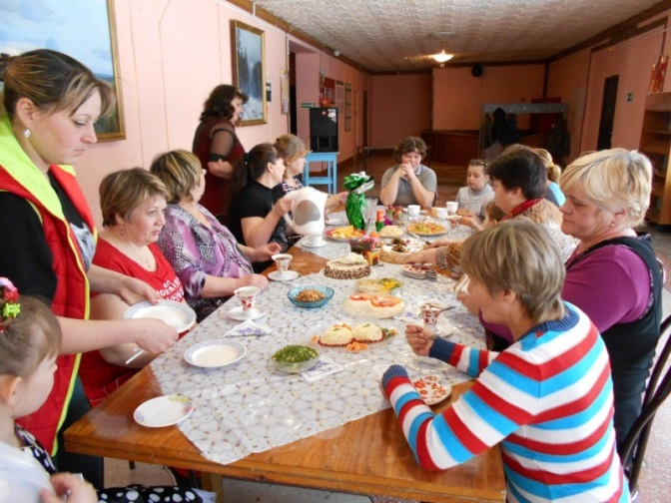
Домашнее задание членов команд: приготовить блюдо и украсить праздничный стол
Подвели итоги состязаний: у команд равное количество баллов.
Программа закончилась чаепитием.
(Ответственные за мероприятие Кравчук Т.А., Куусмаа В.А.)

Slide 13
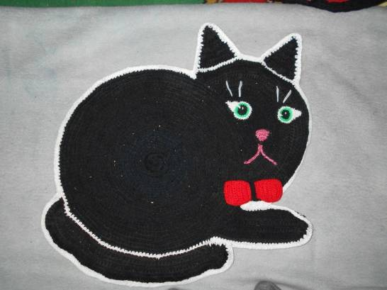
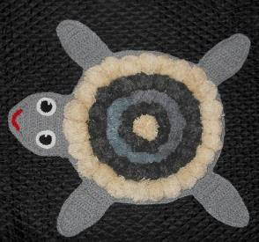
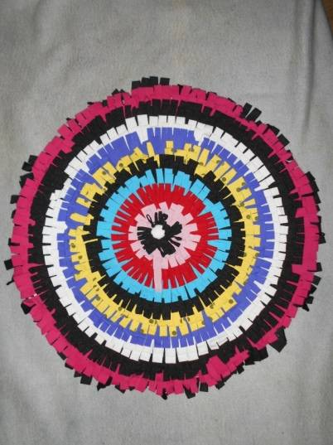
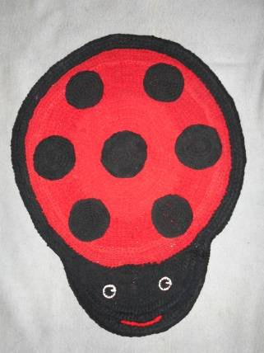
20 февраля 2017 года
областная выставка ДПИ «Гимн половичку!
Областная выставка «Гимн половичку», посвященная Международному Женскому Дню 8 Марта пройдет во Дворце народного творчества «Авангард» в г. Томске
Чаинский дом культуры отправил на выставку 6 работ. Это половички, изготовленные в различной технике Кисель М.Ю., Кравчук Т.А., Куликовой Т.Т.
Ответственный за мероприятие Кравчук Т.А.

Slide 14
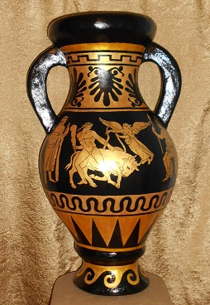
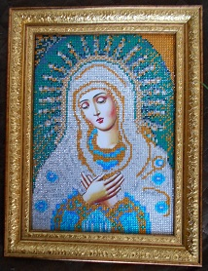
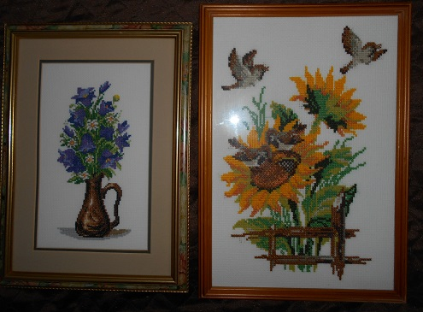
25 марта 2017 года
районная выставка ДПИ «Мир добрых вещей»
На районную выставку «Мир добрых вещей» было отправлено 11 работ, выполненных
местными мастерицами:
Максиковой Г.И., Усковой Н.Ю., Кравчук Т.А.
(Ответственный за мероприятие Кравчук Т.А.)

Slide 15
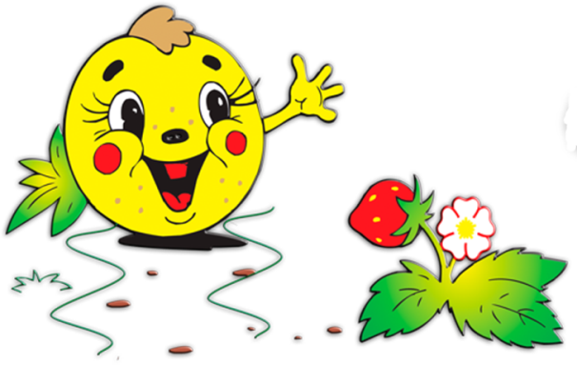
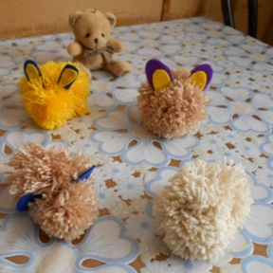
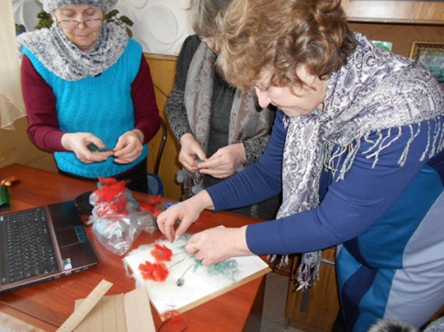
Мероприятия, проводимые в кружках и клубах по интересам
03.01. –МК «Техника изонити».История возникновения, работы в технике «Изонити»; кружок «Акварелька»
05.02. – «Валентинки в подарок» – кружок «Одаренок»
29.01. – «Игрушки из помпонов» - кружок «Одаренок»
12.02. – Экологический МК Отходы - в творчество. Использование упаковки -кружок «Одаренок»
12.02. – МК «Картины из шерсти» - клуб «Мастерица»

Slide 16
05.03. – «Декупаж». Техника из старины. Творческая работа по
изготовлению подставки для чайных пакетов - кружок «Одаренок»
12.о3. – «Плетение бисером по схемам» Видео мастер-класс. Творческая
работа: Изготовление рыбки из бисера- кружок «Одаренок»,
«Мастерица»
19.03. – экологический МК «Отходы в творчество. Цветы из
полиэтиленовых пакетов- кружок «Одаренок», «Мастерица»
23.03. – «Как украшали одежду из атласных лент в старину».беседа.
Творческая работа «Изготовление бантиков из атласных лент»-
кружок «Одаренок», «Мастерица»
(Руководитель кружков и клубов Кравчук Т.А.)

Slide 17
Культурно-массовые мероприятия, проводимые в течение 1 квартала 2017 года
04 января– «Зимние забавы» - игровая программа для детей
(провела Куусмаа В.А.)
06 января– «Встречайте, ребятки, пришли Колядки»» познавательно-
игровая программа подготовила и провела Кравчук Т.А.
22 января – «Загадки о животных» - экологическое мероприятие для детей
(подготовила и провела Кравчук Т.А.)
29 января– «Зимние потехи» - игровая программа (подготовила и провела
Куусмаа В.А.)
05 февраля – «Знатоки природы родного края» - экологическое мероприятие для
детей (подготовила и провела Куусмаа В.А.)
08 февраля - «Зеленая страница природы» - экологическое мероприятие с
презентацией для школьников (подготовила и провела Кравчук Т.А.)

Slide 18
14 февраля - «Я + ты» - развлекательно-игровая программа для детей
(подготовила и провела Куусмаа В.А.)
24 февраля – «Масляничные посиделки» - посиделки с программой
традиционного праздника Масленницы (провела Кравчук Т.А.)
1 раз в неделю проводились танцы для детей

Slide 19
24 марта 2017 года - День работников культуры
В районном ДК состоялся праздничный концерт и награждение по итогам работы за 2016 год.
В районном смотре-конкурсе досуговых программ
«Магия кино»
МКУК «Чаинский ЦК и Д» занял 2-е место
Почетными грамотами отдела культуры Чаинского района награждены культработники
Чаинского ЦК и Д
Капишникова Л.Г.,
Кравчук Т.А.

